Slide 1


Plan van aanpak Grip op Ongestructureerde data Achmea
Oktober 2023
Bert Munniks, Ron Kuipers
Stephan Smits, Michiel Hammer
Vertrouwelijk

Slide 2
Management samenvatting tbv Strategische Security Overleg (SSO)
Geschetste probleemstelling, oplossing en in samenhang daarmee te verwachten prioriteit voor de daaruit volgende werkzaamheden. Consequentie: Keuze om deze te prioriteren betekent dat andere Achmea werkzaamheden getemporiseerd worden. Operationele SG zal deze keuzes komende periode voorleggen.
Uitgangspunten:
IT-Delivery | De dienstontwikkeling en beschikbaar stelling (via Eindgebruikersdiensten) mbt: Beveiligd mailen*, Scantooling, Dataprotectie, Retentie & Archiveren.
IT-Delivery | Opstellen planning per dienst, waarbij de uitvoering van werkzaamheden zoveel als mogelijk gelijktijdig worden uitgevoerd, om de doorlooptijd te minimaliseren (geen meer-jaren planning). *
Divisies/business | Aan de verschillende divisies (minimaal welke momenteel zijn aangesloten op de SG Privacy Deepdive) zal worden gevraagd om een aansluitplan te formuleren, op de bovengenoemde dienstontwikkeling, en de daaruit volgende werkzaamheden te prioriteren (opname in divisie roadmap/prioritering binnen de eigen Art’s/etc.)
Budget | Op het bovenstaande te kunnen uitvoeren zal budget gevraagd worden voor zowel delivery als voor de business zelf. Deze BC zal aansluitend op het bovenstaande worden opgesteld.
* NB: Zoals uit de bijlagen in deze presentatie blijkt, is er veel samenhang tussen de diensten Scantooling, Dataprotectie en Retentie & Archiveren. De dienst Beveiligd mailen staat meer zelfstandig t.o.v. deze diensten en kent een hoge prioriteit

Slide 3
Inleiding, Probleemstelling en Oplossing
Inleiding
In de waardestroom Data en Digitaal wordt invulling gegeven aan de purposebouwsteen Expertise in Data en Digital als onderdeel van de Achmea visie Duurzaam Samen Leven. Om invulling te kunnen geven aan efficiënte en effectieve processen, het aanbieden van waardevolle informatieproducten en services o.b.v. onze data, waarbij klanten, medewerkers en partners hun eigen data kunnen inzien en muteren, moet data digitaal ontsluitbaar zijn, veilig zijn (secure), de privacy ervan geborgd zijn, en deze data tijdig worden vernietigd c.q. lang genoeg worden bewaard (compliancy).
Hiervoor is het noodzakelijk dat we grip krijgen op de ongestructureerde data van Achmea.
Probleemstelling
We ontwikkelen binnen Achmea verschillende diensten die er voor zorgen dat we grip krijgen op ongestructureerde data. De samenhang van verschillende diensten is niet altijd overal voldoende bekend. IT en business vinden elkaar in deze individuele trajecten onvoldoende om de juiste snelheid te genereren die nodig is om grip op ongestructureerde data te realiseren. In Q3 is door de stuurgroep Privacy vastgesteld dat er meer stuur, versnelling en samenhang op de verschillende trajecten moet komen.
Oplossing
Vanuit het Strategische Security Overleg (SSO) zijn deze vraagstukken ook onderkend en is actie gevraagd. Om tegemoet te komen aan de wens tot versnelling is het voorstel om over te gaan tot een gezamenlijke integrale aanpak.
Dit plan van aanpak gaat in op het neerzetten, doorontwikkelen en implementeren van de diensten waarmee invulling wordt gegeven aan het besturen en beheren van je data. Dit langs de as van de volgende 4 kerngebieden:
Ken je data
Bescherm je data
Voorkom datalek
Grip op data
Hiermee komen we tot een handshake tussen IT en Business om meer grip op ongestructureerde data te krijgen.

Slide 4
Welke problemen gaan we oplossen
Probleem | Oplossing/dienst
We weten niet welke data waar staat met welke context | Scantooling
We kunnen data niet goed classificeren | Information Protection*
We kunnen niet vertrouwelijk data mailen | Beveiligd mailen, DLP
We bewaren data te lang of te kort | Retentie & Archivering (R&A)
Integrale aanpak
*Voorheen Information Rights Management (IRM)

Slide 5
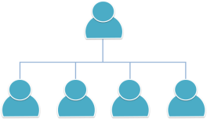

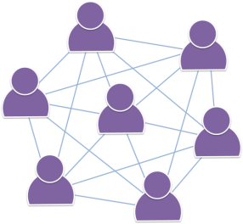

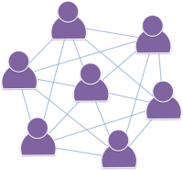
Werkwijze Business en IT
Zo werken wij!
van
via
naar
Laag awareness op beheerst gebruik van ongestructureerde data
Business doorloopt leercurve voor steeds betere toepasbaarheid van de dienst en trekt samen met IT op om dienst verder te ontwikkelen.
IT regelt neerzetten en beheren van diensten die beheersing van het gebruik van ongestructureerde data verhogen; Business past bewust toe.

Slide 6
Besturing
Operationele Stuurgroep
Programma team
Business en IT vertegenwoordiging
Stuurgroep Privacy Deepdive
Strategisch Security Overleg
Neerzetten
Regie en Delivery Overleg
Toepassen

Slide 7
Planning & uitvoering
Q4 - 2023 2024
Neerzetten dienst R&A op Securenet
Doorontwikkelen dienst R&A
Doorontwikkelen dienst IRM/DLP (conform reeds goedgekeurde roadmap)
Onderzoek + neerzetten dienst beveiligd mailen
Onderzoek + neerzetten tijdelijke scan tooling
Risicoscan
Concept
PVA ketens fase 1
Uitvoeringsfase ketens fase 1
PVA ketens fase 2
Uitvoeringsfase ketens fase 2
PVA ketens fase 3
Uitvoeringsfase ketens fase 3
PVA ketens fase 4
Uitvoeringsfase ketens fase 4
Toepassen dienst R&A Securenet
Toepassen dienst M365 overig
Toepassen dienst IRM/DLP
toepassen dienst beveiligd mailen
Inzet tijdelijk scantooling
Zo werken wij!
Optimaliseren werkwijze business en IT

Slide 8
Bijlagen

Slide 9
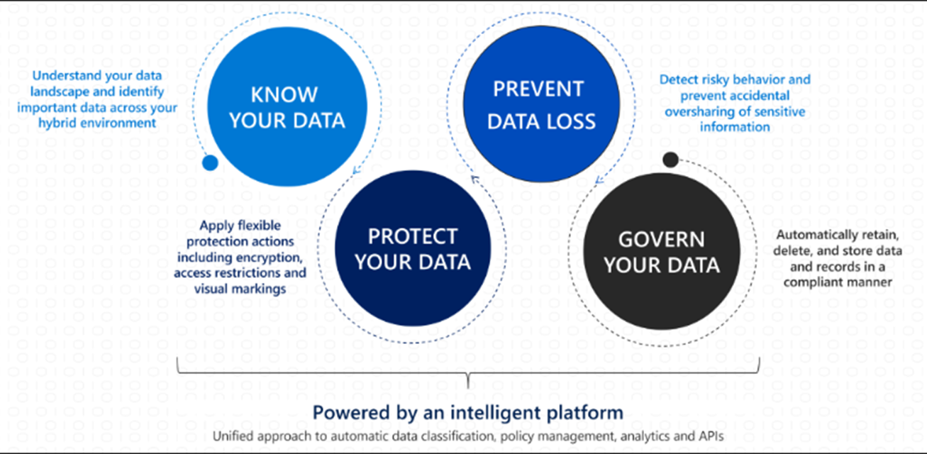
Samenhang diensten
We onderscheiden 4 werkstromen die, waar nodig, in een samenhangend programma ten uitvoer worden gebracht.
Scan data at rest op M365
DLP en Beveiligd mailen
R&A
IRM

Slide 10
Know your Data
Identifies sensitive data by using built-in or custom regular expressions or a function. Corroborative evidence includes keywords, confidence levels, and proximity.
Sensitive Information Types
Trainable Classifiers
KNOW YOUR DATA
Identifies sensitive data by using examples of the data you're interested in rather than identifying elements in the item (pattern matching). Use built-in classifiers or train a classifier with your own content.
A graphical identification of items in an organization that have a sensitivity label, a retention label, or have been classified. Can also be used to gain insights into the actions that users are taking on these items
Data classification

Slide 11
Protect your data
Send and receive encrypted email messages to people inside and out the organization.
A single labeling solution across apps, services, and devices to protect your data as it travels inside and outside your organization.
Message Encryption
Sensitivity Labels
Double Key Encryption
PROTECT YOUR DATA
Uses 2 keys together to access protected content. Microsoft stores one key in Azure and you hold the other key.
Meet compliance requirements by exercising control over your organization’s encryption keys.
Customer Key
Protection SDK
Identifies sensitive data and applies automatic labeling to content in Microsoft Purview Data Map assets. These include files in storage such as Azure Data Lake and Azure Files, and schematized data such as columns in Azure SQL DB and Azure Cosmos DB.
Extends sensitivity labels to third-party apps and services.
Data Map

Slide 12
Prevent Data Loss
Microsoft Purview Data Loss Prevention
Endpoint data loss prevention
PREVENT DATA LOSS
Helps prevent unintentional sharing of sensitive items.
Extends DLP capabilities to items that are used and shared on Windows 10 computers.
Extends some DLP functionality to Teams chat and channel messages
Protect sensitive information in Teams

Slide 13
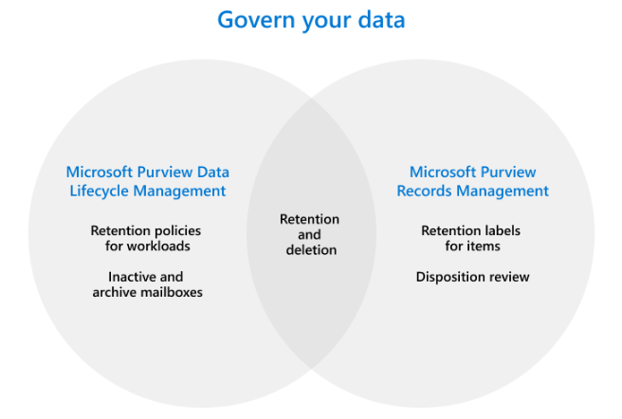
Govern your Data
Extends DLP capabilities to items that are used and shared on Windows 10 computers.
Data Life Cycle Management
Records Management
GOVERN YOUR DATA
Helps prevent unintentional sharing of sensitive items.

